Slide 1
進度報告
Department of Electrical Engineering, National Yunlin University of Science and Technology
E-mail: M11312107@yuntech.edu.tw
Professor : 洪崇文 博士
Student : 李崎維
Date : 04/15/2025
Notes:
1

Slide 2

當前進度
震盪子並聯測試
回授焊接及測試
看學長的Code

Slide 3
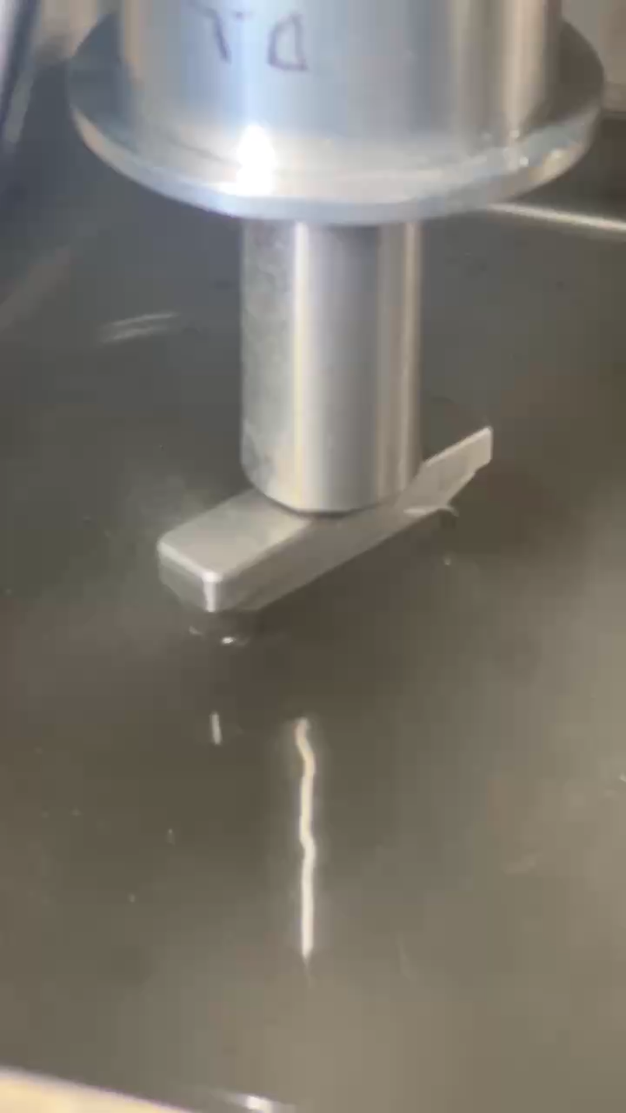
50W 同水槽測試
同個水槽,盡量保持水載相同,兩個震盪子的震動量還是不同

Slide 4
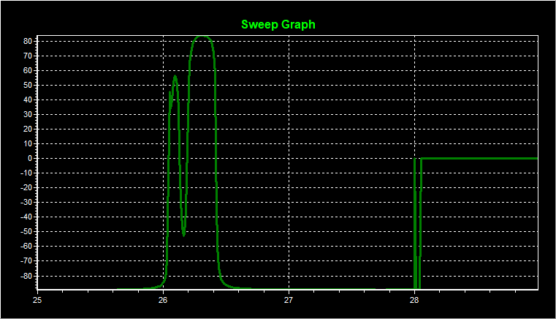
50W 同水槽測試
同個水槽,盡量保持水載相同,兩個震盪子的震動量還是不同
掃頻

Slide 5
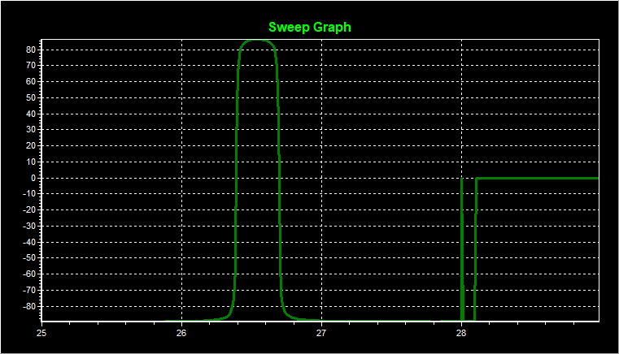
50W 同水槽測試
更換加載頭

Slide 6
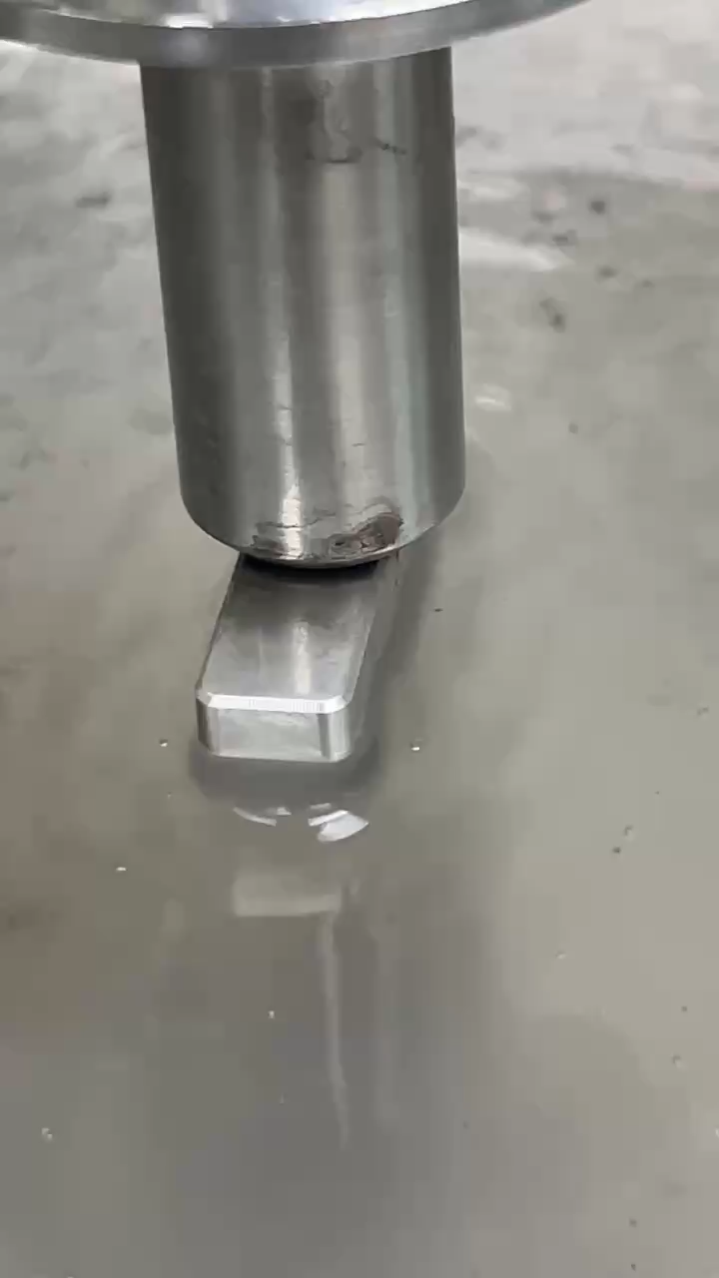
50W 同水槽測試
測試一段時間出現異常

Slide 7
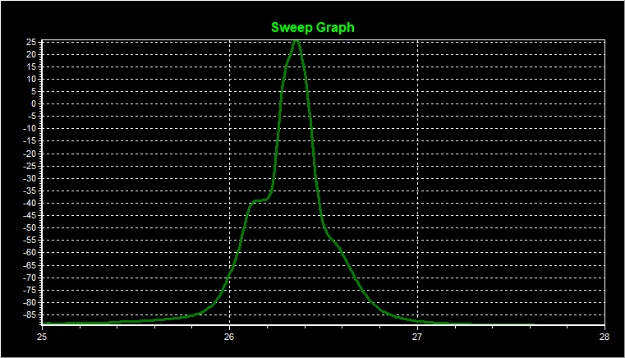
50W 同水槽測試
螺絲鬆開導致震動量不足及異音

Slide 8
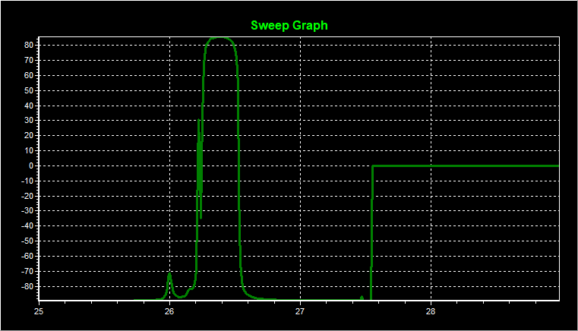
50W 同水槽測試
重鎖

Slide 9
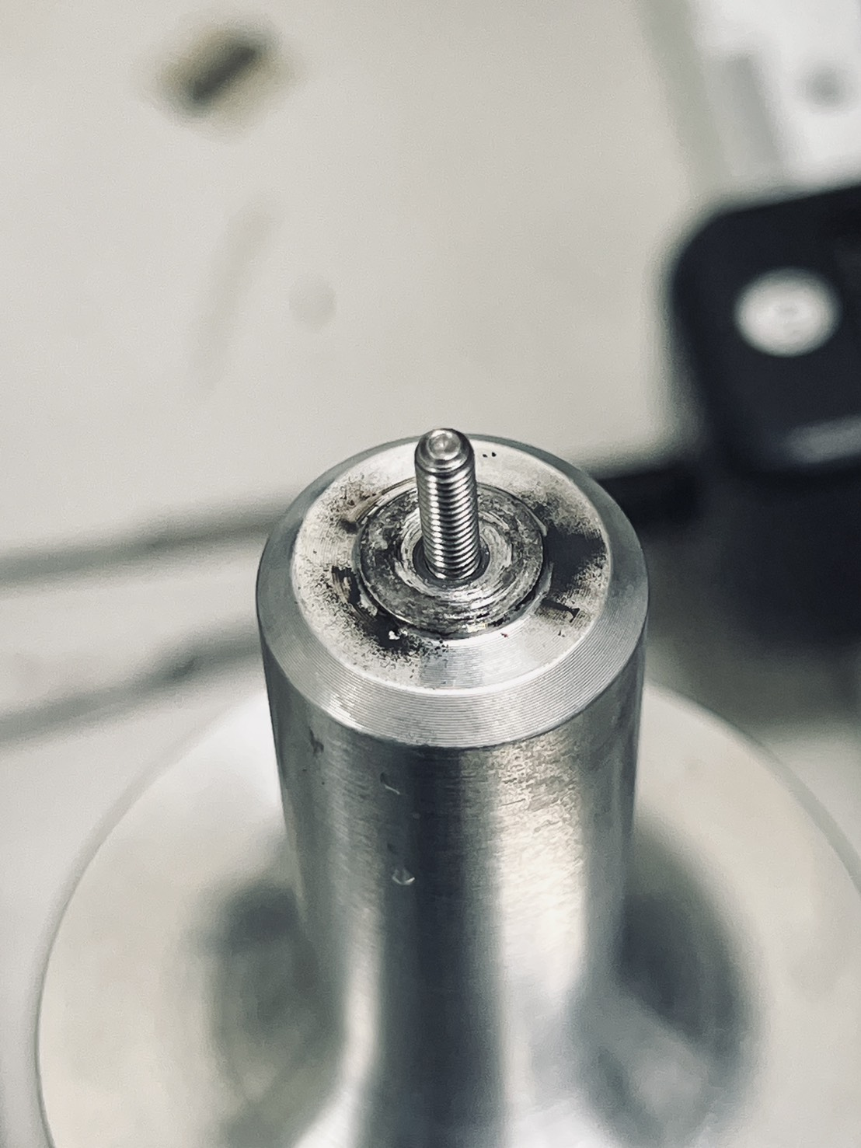
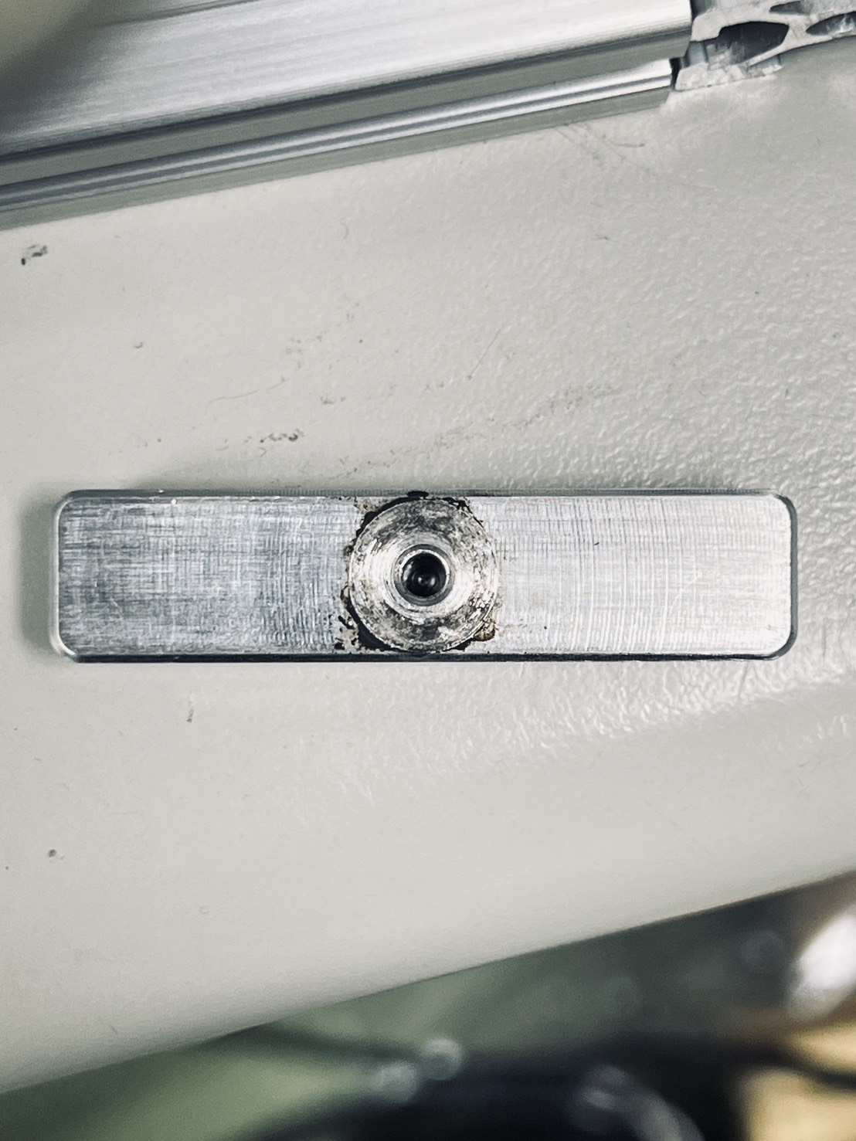
50W 同水槽測試
拆開檢查螺絲卡住

Slide 10
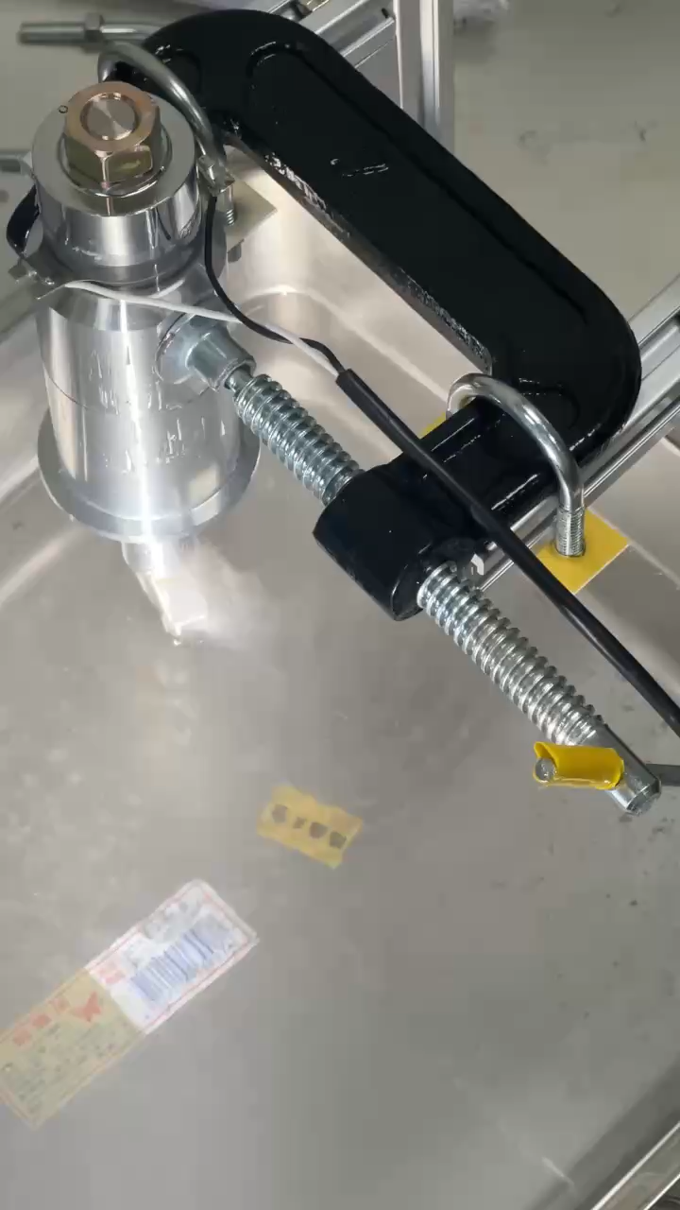
遭遇問題
架子還是會對震動量造成影響及異音

Slide 11
測試方向
目前改使用100W 測試會不會比較穩定
震盪子架子

Slide 12
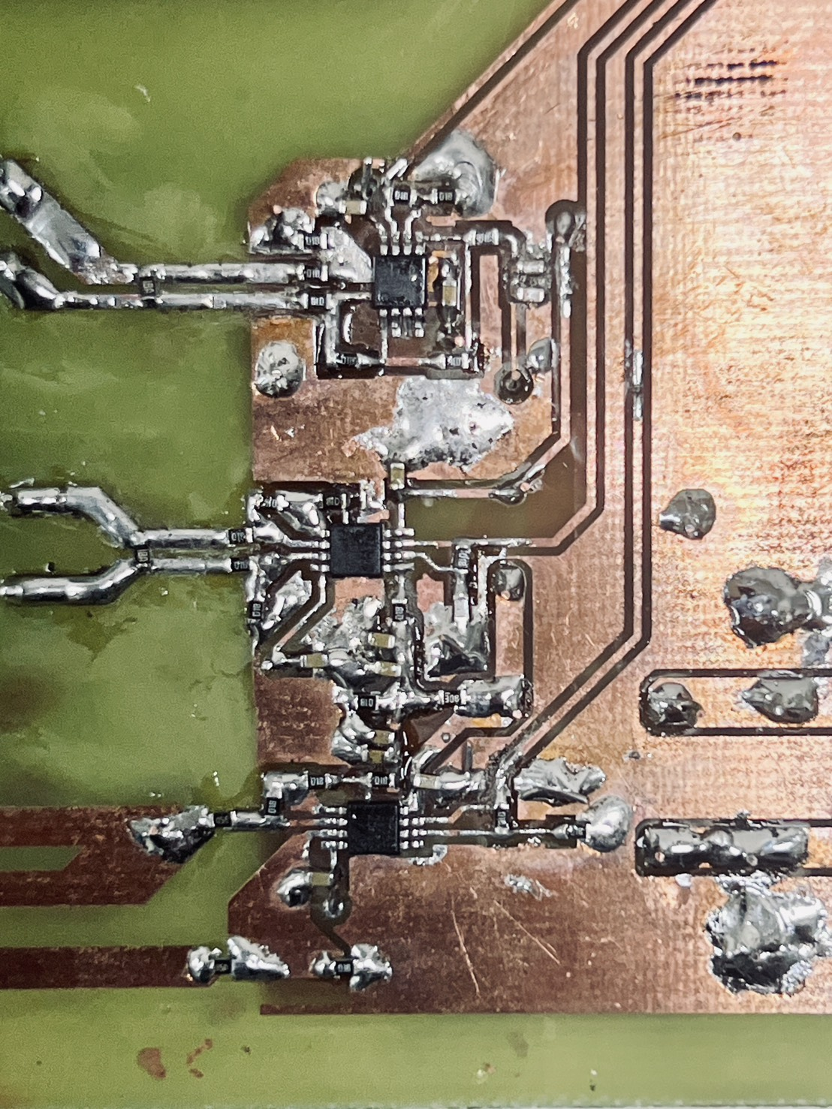
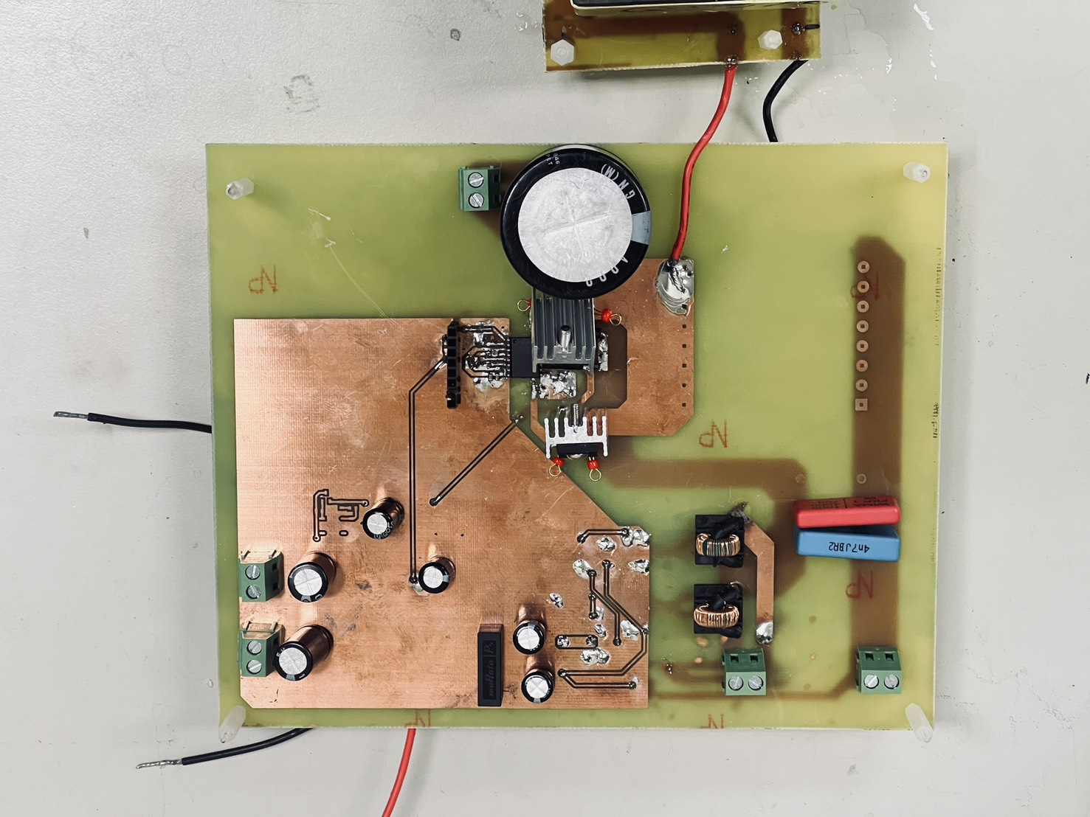
回授焊接及測試

Slide 13
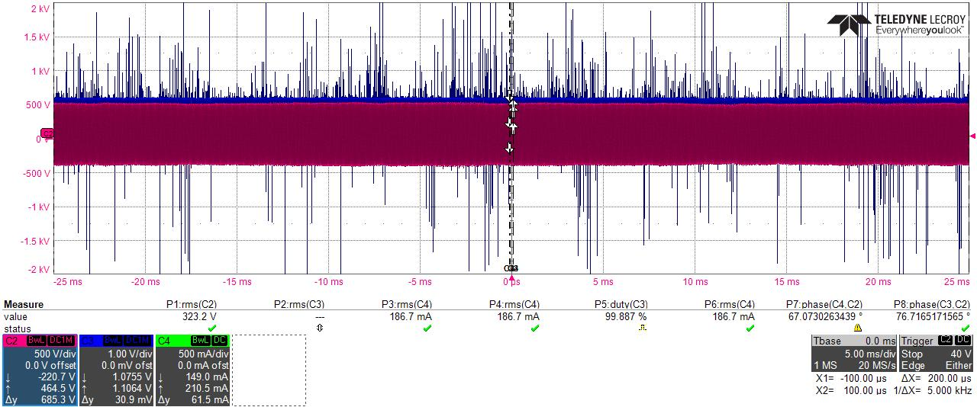
回授焊接及測試(CH1電流回授)
C2:震盪子電壓
C3:回授電流
C4:震盪子電流

Slide 14
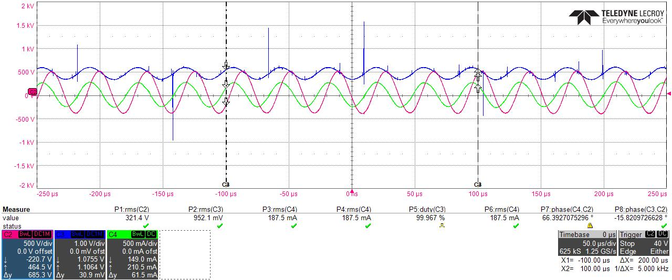
回授焊接及測試(CH1電流回授)
C2:震盪子電壓
C3:回授電流
C4:震盪子電流

Slide 15
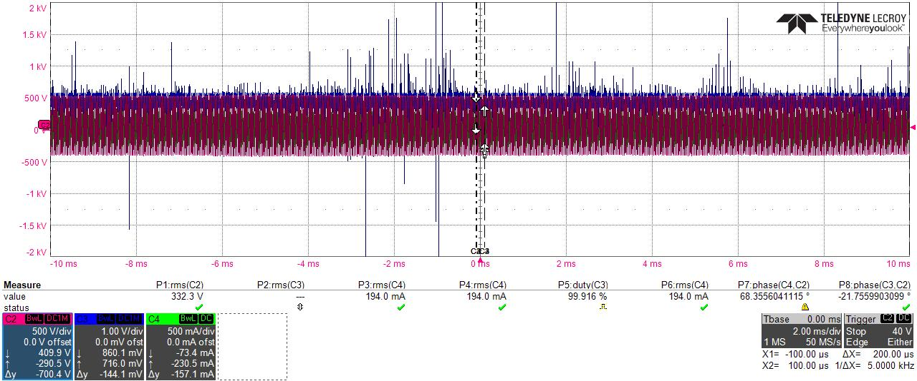
回授焊接及測試(CH2電流回授)
C2:震盪子電壓
C3:回授電流
C4:震盪子電流

Slide 16

回授焊接及測試(CH2電流回授)
C2:震盪子電壓
C3:回授電流
C4:震盪子電流

Slide 17
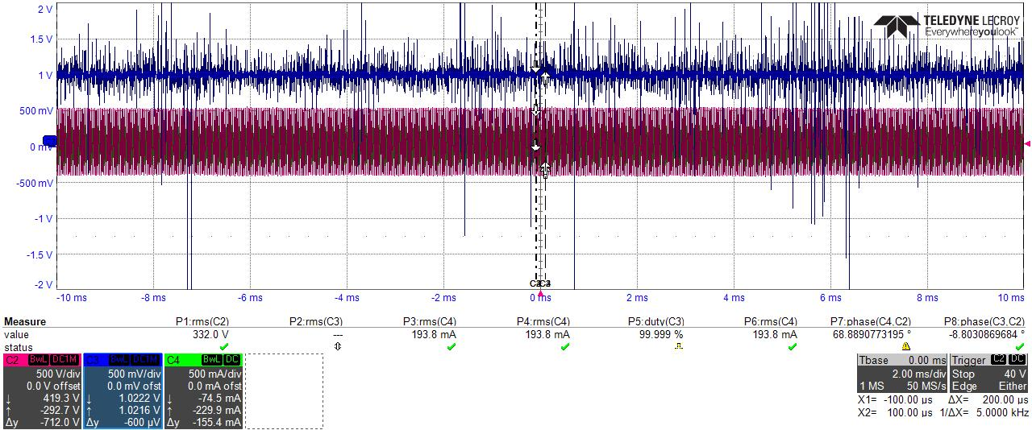
回授焊接及測試(電壓回授)
C2:震盪子電壓
C3:回授電壓
C4:震盪子電流

Slide 18
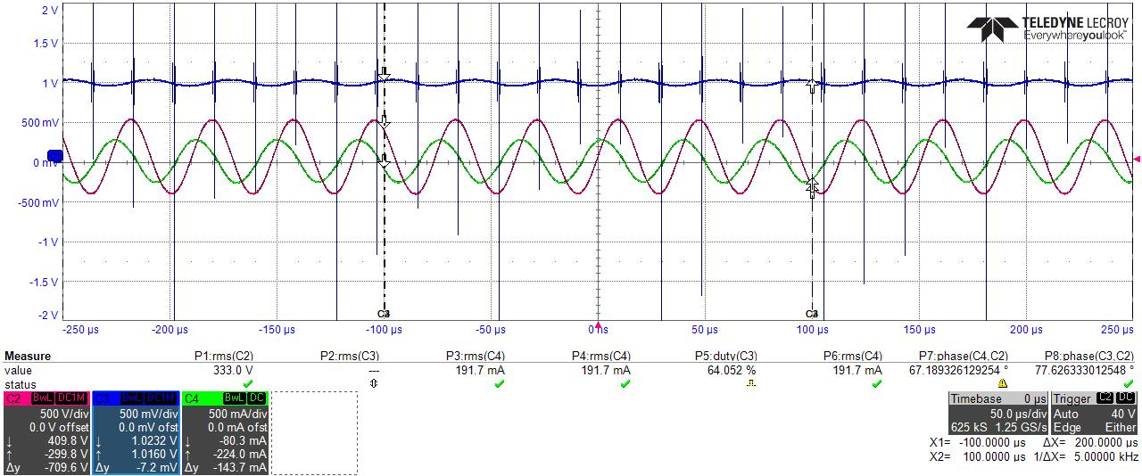
回授焊接及測試(電壓回授) (有問題)
C2:震盪子電壓
C3:回授電壓
C4:震盪子電流

Slide 19
預計進度
電壓回授修正及測試
MCU驅動
100W 震盪子並聯測試

